Slide 1

编译原理研讨课：PR001
崔慧敏
cuihm@ict.ac.cn
http://www.carch.ac.cn/~huimin/main.html
助教：赵家程, zhaojiacheng@ict.ac.cn
高猛， gaomeng@ict.ac.cn

Slide 2
提纲
C语言扩展Element Wise操作
PR001内容
Clang处理pragma
总结与讨论

Slide 3
C语言扩展Element Wise操作
原代码：
#pragma elementWise int func_name(){ int A[1000]; int B[1000]; int C[1000]; C = A + B; C = A * B; C = A; return 0; }

Slide 4
C语言扩展Element Wise操作
#pragma elementWise int func_name(){ int A[1000]; int B[1000]; int C[1000]; for(int i = 0; i < 1000; i++) C[i] = A[i] + B[i]; for(int i = 0; i < 1000; i++) C[i] = A[i] * B[i]; for(int i = 0; i < 1000; i++) C[i] = A[i]; return 0; }
等价代码：

Slide 5
C语言扩展Element Wise操作
具体要求：
只有被#pragma elementWise标注的函数才支持Element Wise操作
支持 “+”, “*”, “=”三种操作符
支持“int”数据类型
支持一维静态大小输入，形如：int C[1000];
正确生成可执行代码
PR001
PR002
PR003

Slide 6
C语言扩展Element Wise操作
三次作业间的关系：
PR001:
前端#pragma 到AST的信息传递
修改已有的AST元素
PR002:
前端新的语法/语义规则： C = A + B;
构建新的AST表示
PR003:
AST到LLVM IR的代码生成

Slide 7
PR001
实验内容1: 熟悉Clang的安装和使用
源代码编译安装LLVM和Clang
生成和查看C程序对应的AST
实验内容2:添加新的制导支持
#pragma elementwise
int vec_add(){}
区域以函数/过程为单位
输入有制导的源程序
输出源代码中的每个函数是否在制导范围内

Slide 8
调试Clang
PR001实验说明书.pdf

Slide 9
#pragma
C标准的一种语法“#pragma”
一种预处理指令
用来给编译器提供一些语言之外的额外信息
特定硬件/特定操作系统，等等
#pragma pack (1)，指定对齐方式
#pragma once，该文件只能被包含一次
Include guards
#pragma omp for, OpenMP扩展，用来进行循环并行化

Slide 10
#pragma在Clang中的处理
根据#pragma的语义，有不同的实现方式：
纯预处理的，无需语法/语义部分
#pragma once
包含语义等信息的，需要Lexer/Parser/Sema配合
#pragma pack

Slide 11
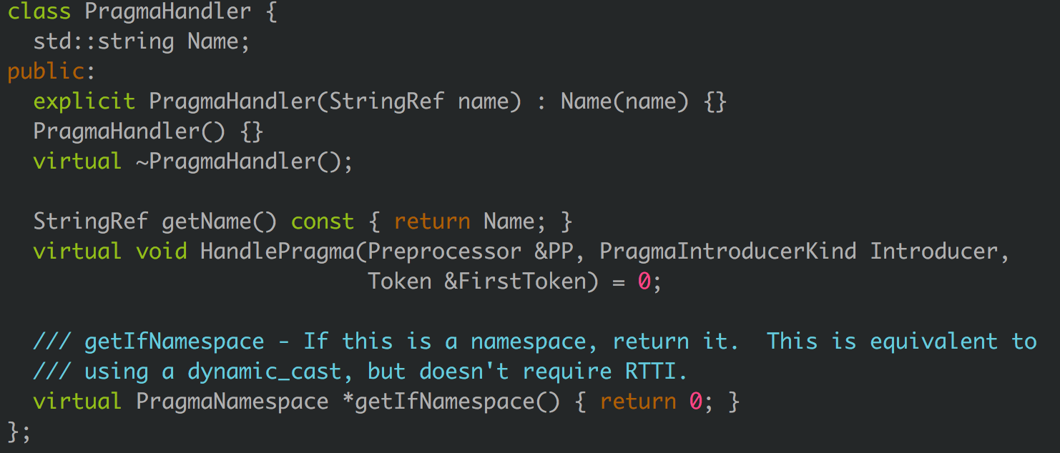
#pragma once
PragmaHandler
./tools/clang/include/clang/Lex/Pragma.h

Slide 12
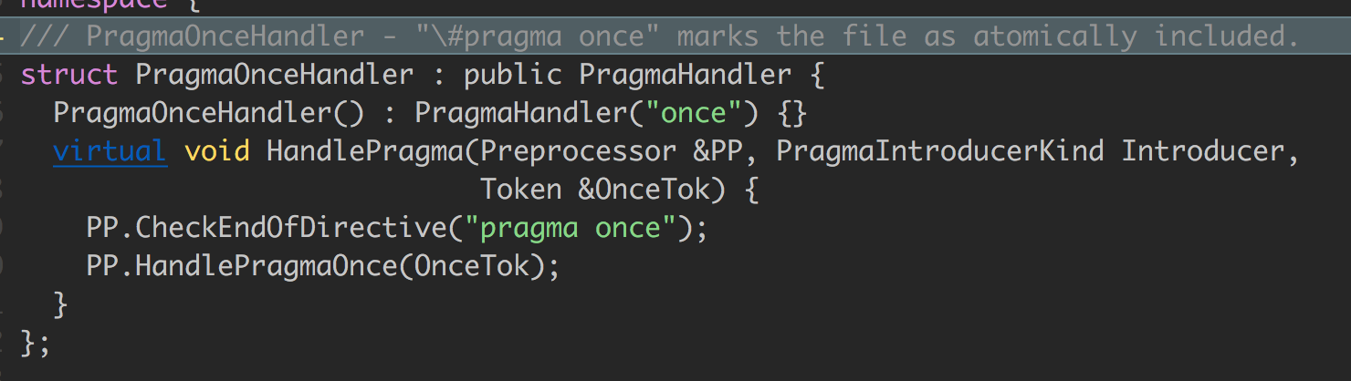
#pragma once
PragmaOnceHandler
./tools/clang/include/clang/Lex/Pragma.cpp

Slide 13
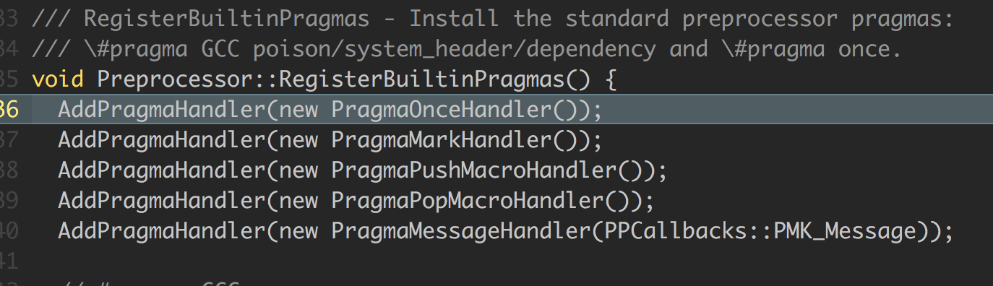
注册到Preprocessor
./tools/clang/include/clang/Lex/Pragma.cpp
调用点：Preprocessor.cpp中的Preprocessor初始化

Slide 14
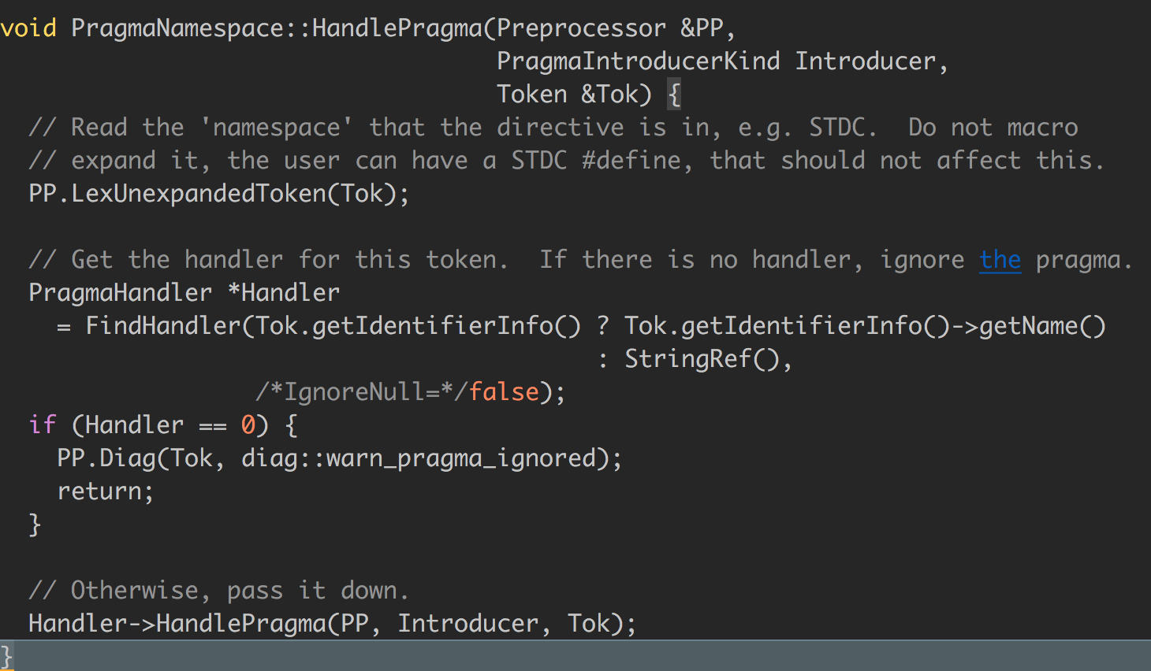
HandlePragma
./tools/clang/include/clang/Lex/Pragma.cpp

Slide 15
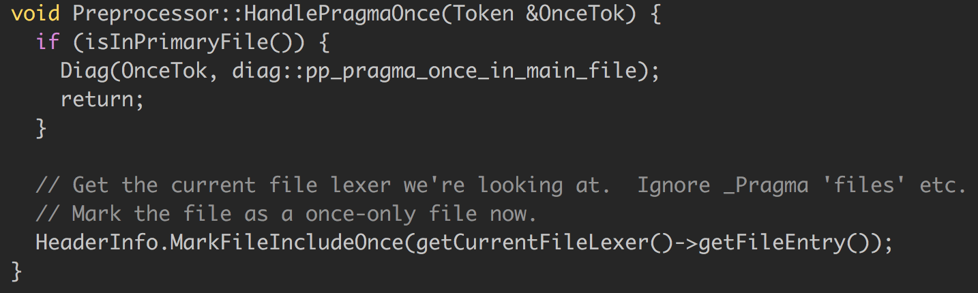
#pragma once
HandlePramgaOnce
./tools/clang/include/clang/Lex/Pragma.cpp

Slide 16
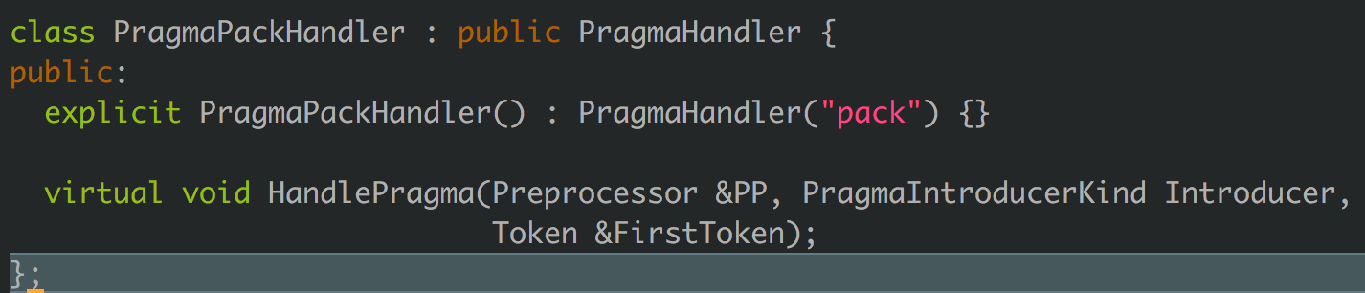
#pragma pack …
PragmaPackHandler
./tools/clang/lib/Parse/ParsePragma.h

Slide 17
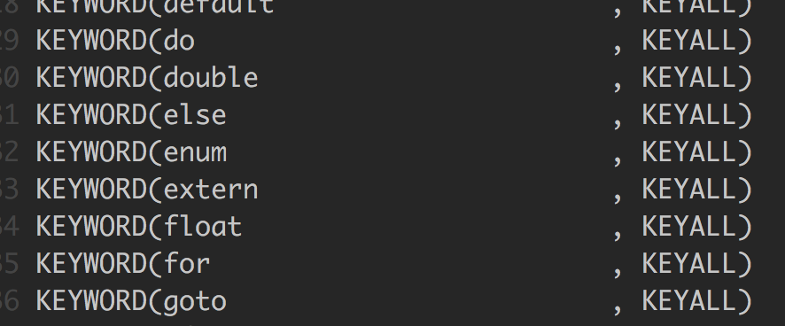
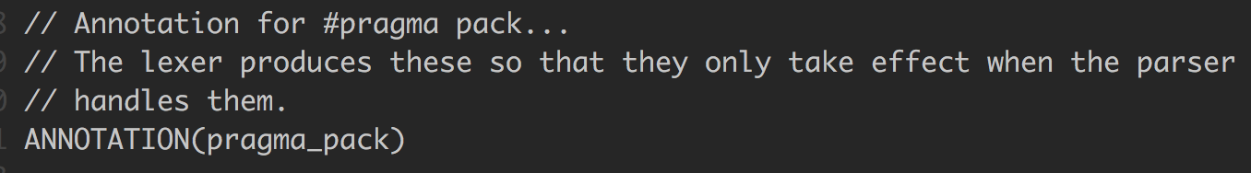
#pragma pack …
Token定义
./tools/clang/include/clang/Basic/TokenKinds.def

Slide 18
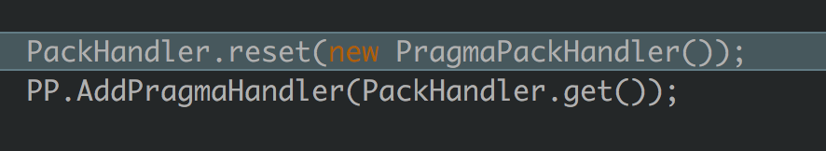
#pragma pack …
注册给Preprocessor和Parser
./tools/clang/lib/Parse/Parser.cpp

Slide 19
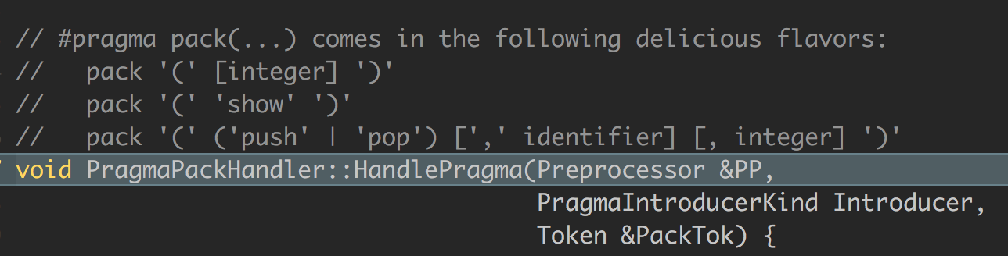
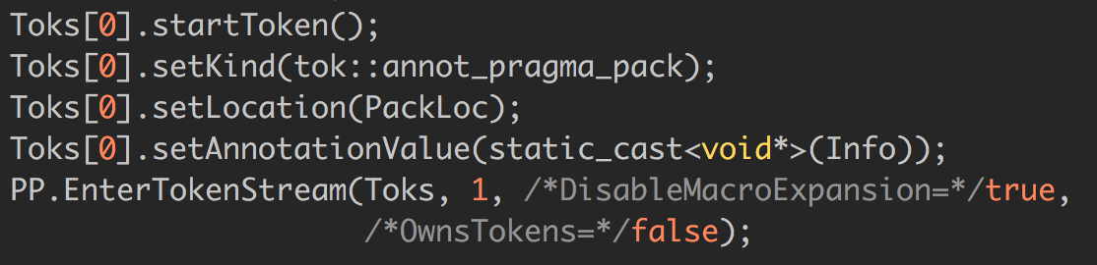
#pragma pack …
HandlePragma
./tools/clang/lib/Parse/Parser.cpp

Slide 20
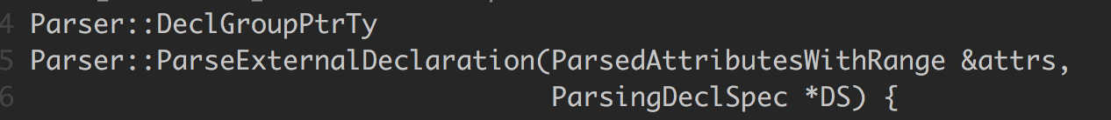
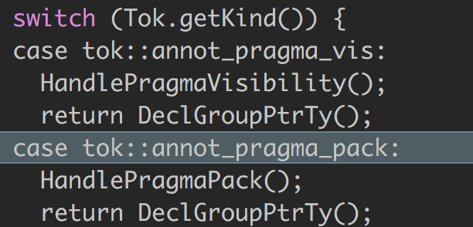
#pragma pack …
HandlePragma
./tools/clang/lib/Parse/Parser.cpp

Slide 21
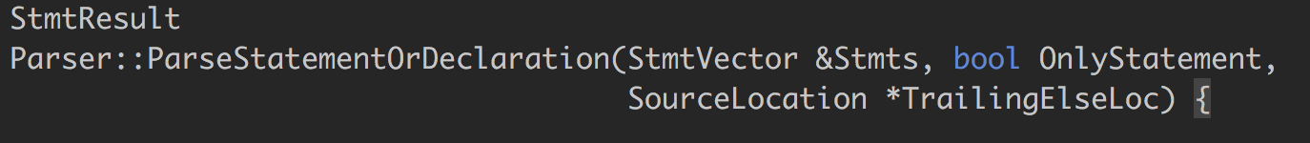
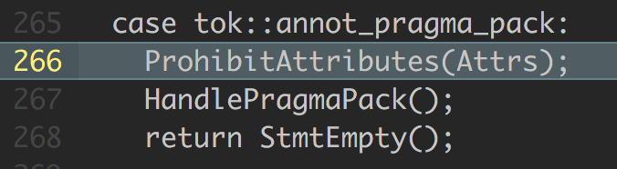
#pragma pack …
Parser::ParseStatementOrDeclaration
./tools/clang/lib/Parse/ParseStmt.cpp

Slide 22
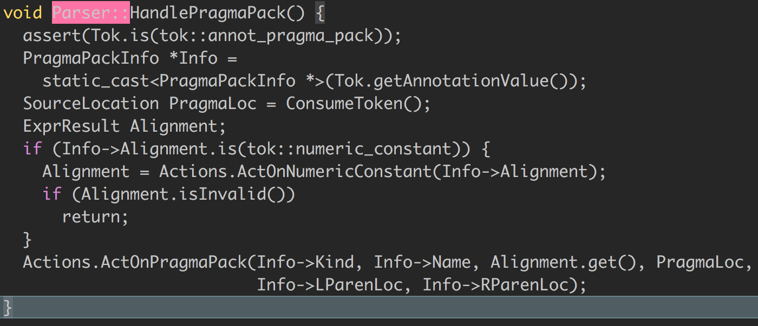
#pragma pack …
Parser::ParseStatementOrDeclaration
./tools/clang/lib/Parse/ParsePragma.cpp

Slide 23
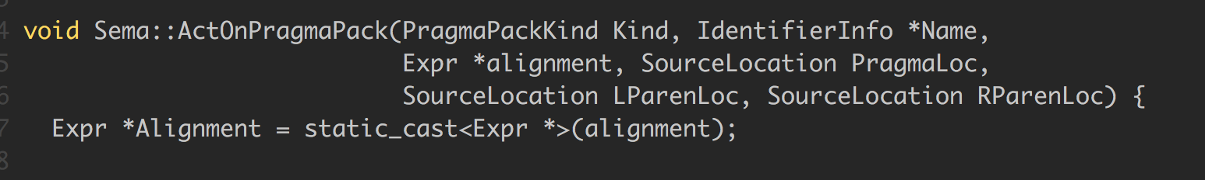
#pragma pack …
ActOnPragmaPack
tools/clang/lib/Sema/SemaAttr.cpp

Slide 24
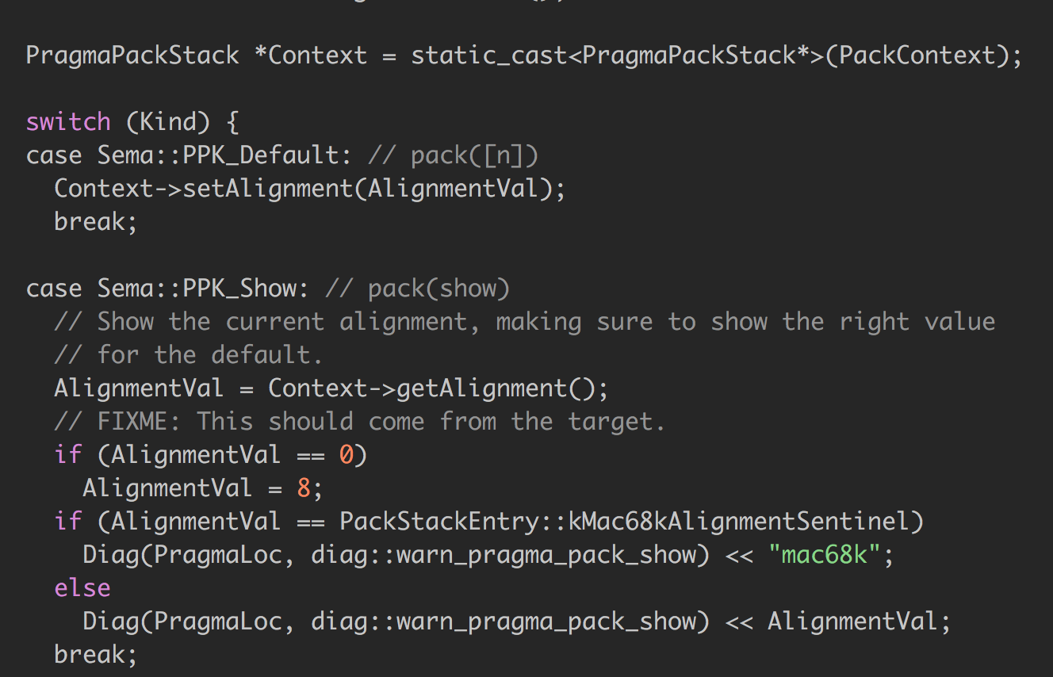
#pragma pack …

